Slide 1

戦略研勉強会＠キャンプ
第17回
ウクライナ戦訓
～電子戦、ドローン戦、塹壕戦～
画像の端部分が見切れてしまう場合がありますので、テキスト含め
確実に表示させたい要素は、赤枠内に入力してください
XXXXXX

Slide 2
ロシア特別軍事作戦前史

Slide 3
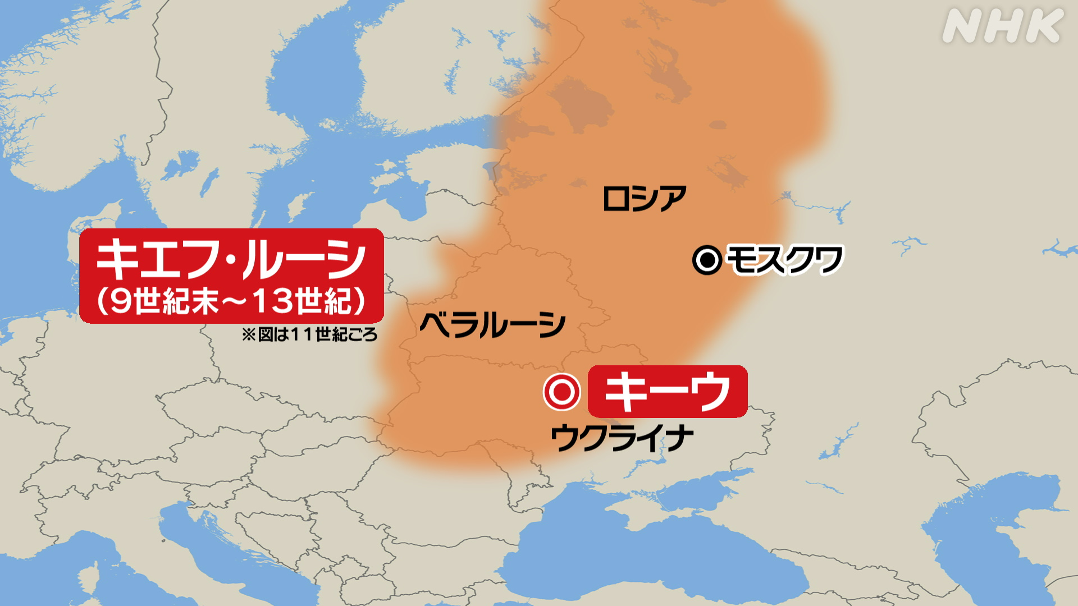
キエフ・ルーシーとモスクワ公国
https://www3.nhk.or.jp/news/html/20220514/k10013622761000.html
ウクライナ戦訓～電子戦、ドローン戦、塹壕戦～

Slide 4
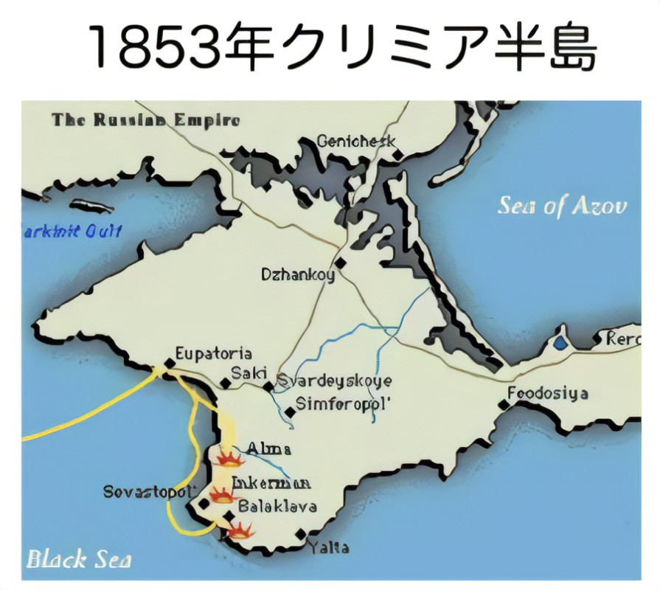
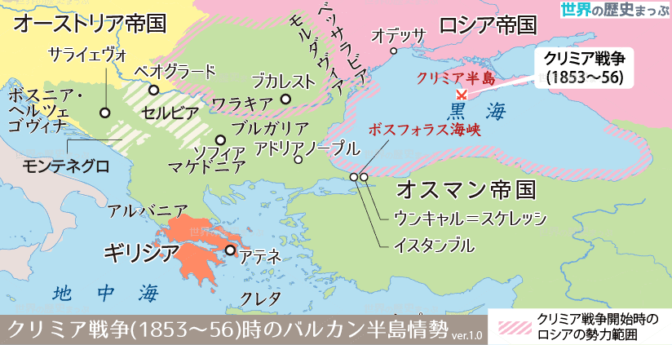
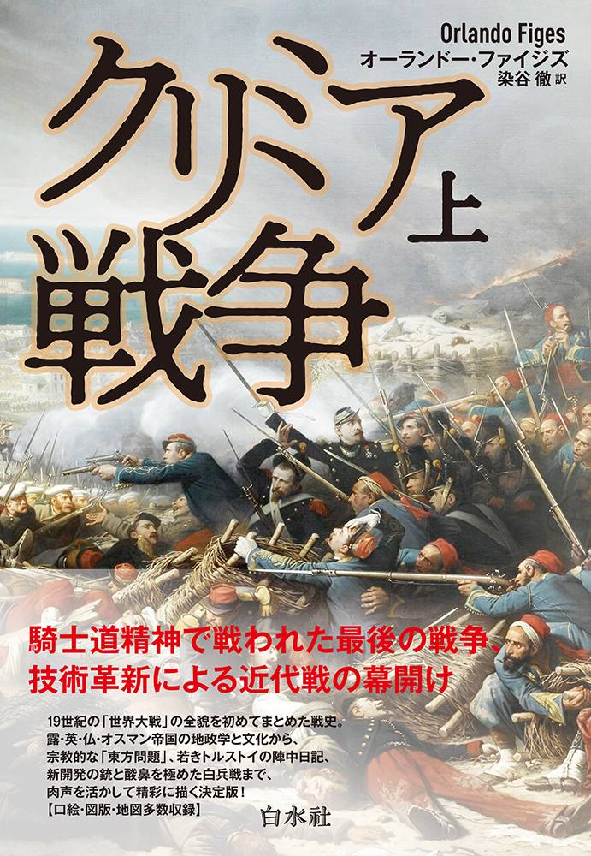
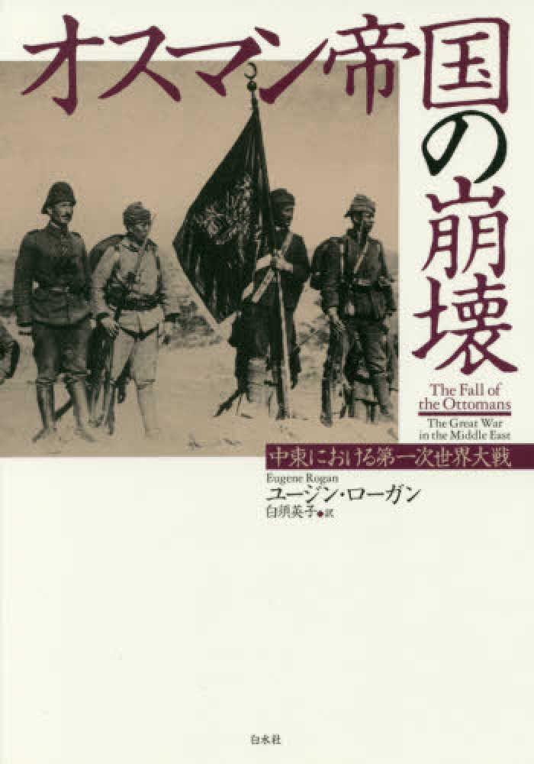
第１次クリミア戦争（1853年～１８56年）
第一次クリミア戦争は、ロシアの黒海支配権確立を目指すためのオスマン帝国打倒の戦争。ロシアとのグレートゲーム中の英国とフランスなどがオスマン帝国に味方しクリミアで大規模な戦闘が繰り広げられた。
ロシアはクリミア戦争に敗退。英仏の近代装備、特に長射程の大砲の威力に圧倒された。以後、ロシアは軍の近代化と総力戦体制の構築に内政努力。
ダーダネルス海峡
東方問題とロシアの南下政策 | 世界の歴史まっぷ (sekainorekisi.com)
ウクライナ戦訓～電子戦、無人戦、塹壕戦～
（出所）Amazon

Slide 5
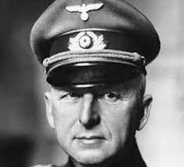
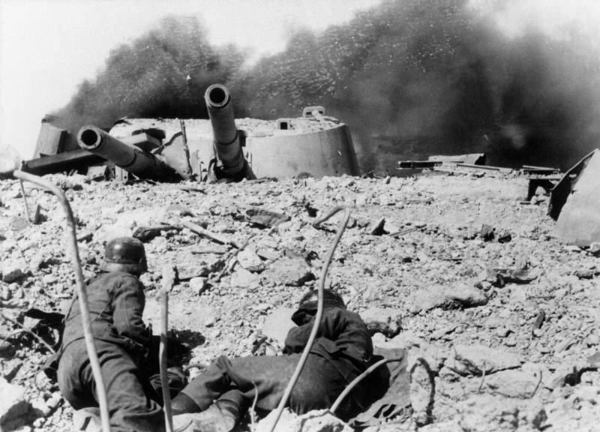
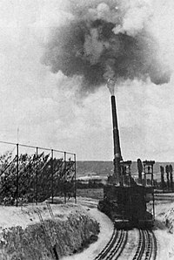
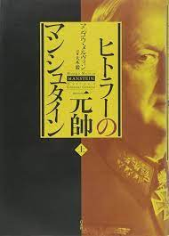
第２次クリミア戦争（1942年～１９４３年）
第二次世界大戦の独ソ戦におけるクリミア半島を巡る戦闘。特にセバストポリ軍港を巡る攻防戦は有名。
ドイツ軍はあらゆる重火器（列車砲、巨大臼砲、大口径長距離砲など）を集めて要塞とソビエト軍の重層陣地帯を攻撃した。
ドイツ軍の指揮官は、エーリッヒ・フォン・マンシュタイン。名将の誉れ高い彼は、セバストポリ攻略戦後に元帥に昇進。
ウクライナ戦訓～電子戦、無人戦、塹壕戦～

Slide 6
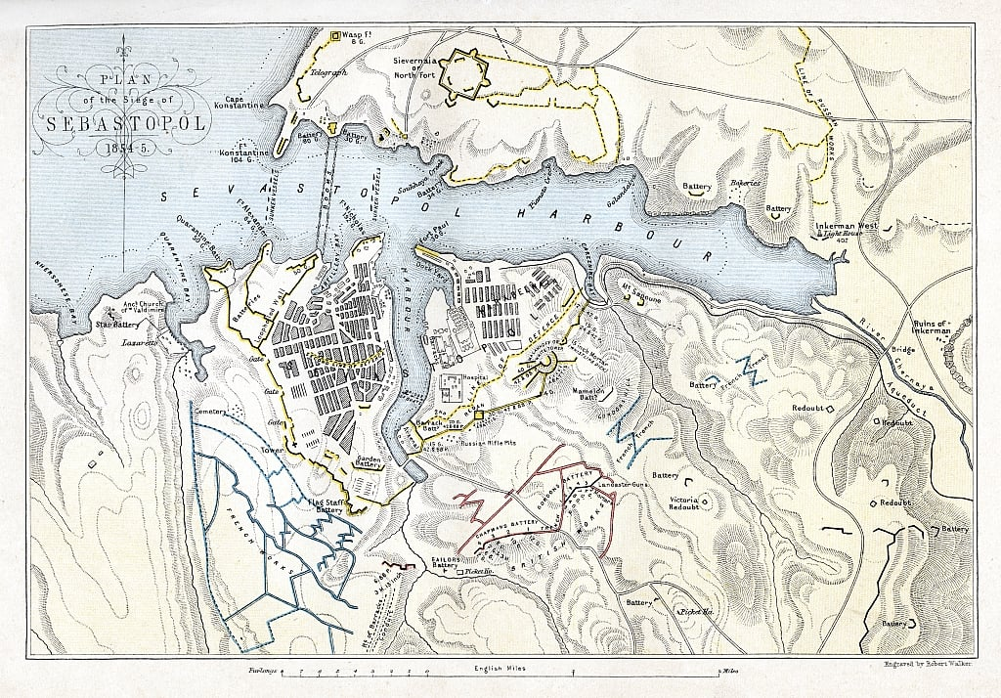
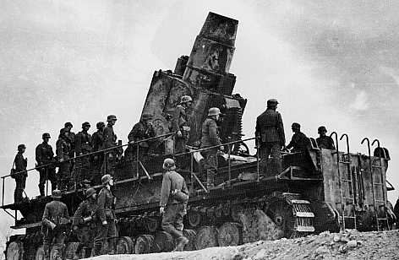
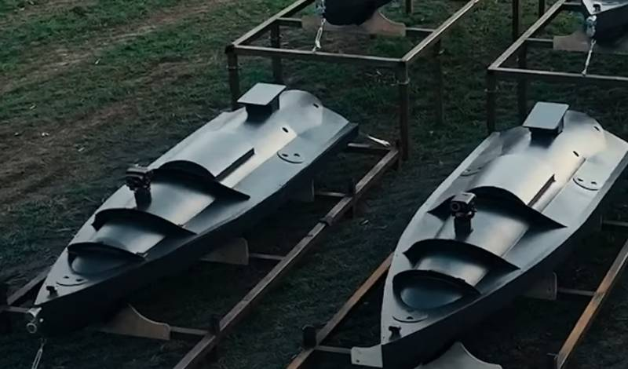
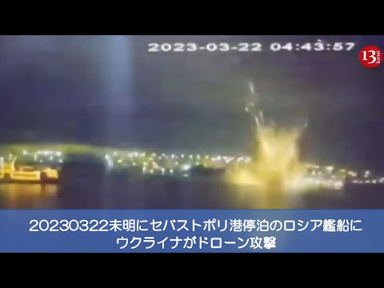
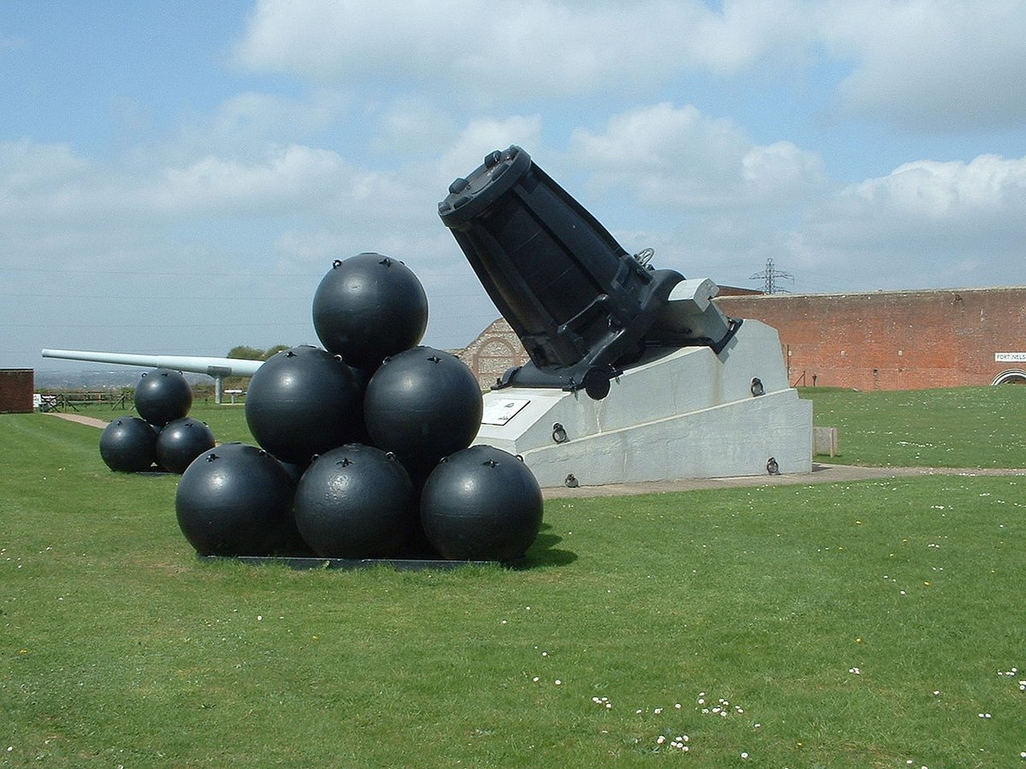
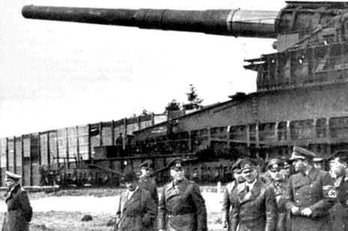
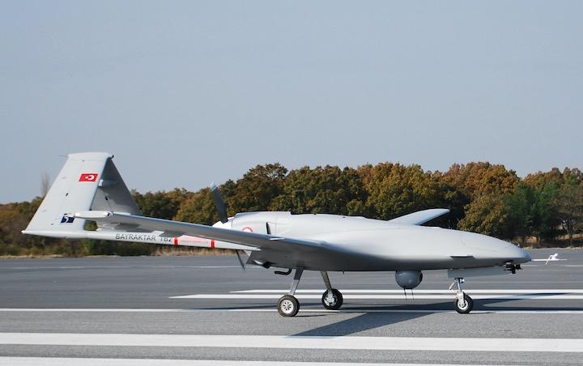
セバストポリを攻撃した兵器
https://www.meisterdrucke.jp/
http://wowow262.finito.fc2.com/gerat040.html
ウクライナ軍の水中ドローン
https://de.topwar.ru/
カール型60cm
自走攻城臼砲
Map showing the Siege of Sevastopol, Crimean War, 1854-1855, 1893.
出所：Youtube
カールグスタフ列車砲
出所：Newsweek
英国のマレット臼砲。
クリミア戦争でセバストポリ要塞攻略用の超大型砲。
写真の砲弾は、91.4cmで重量1300kg。
単純に運動エネルギーだけで要塞を破壊する兵器。
https://twitter.com/heikihenken/status/1564831185544642560
ウクライナ戦訓～認知戦、電子戦、塹壕戦～

Slide 7
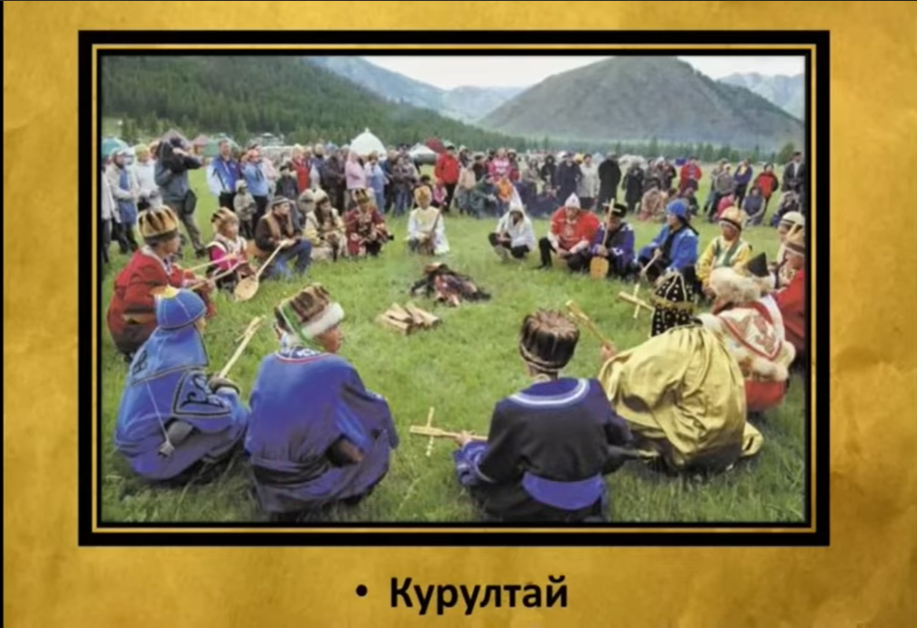
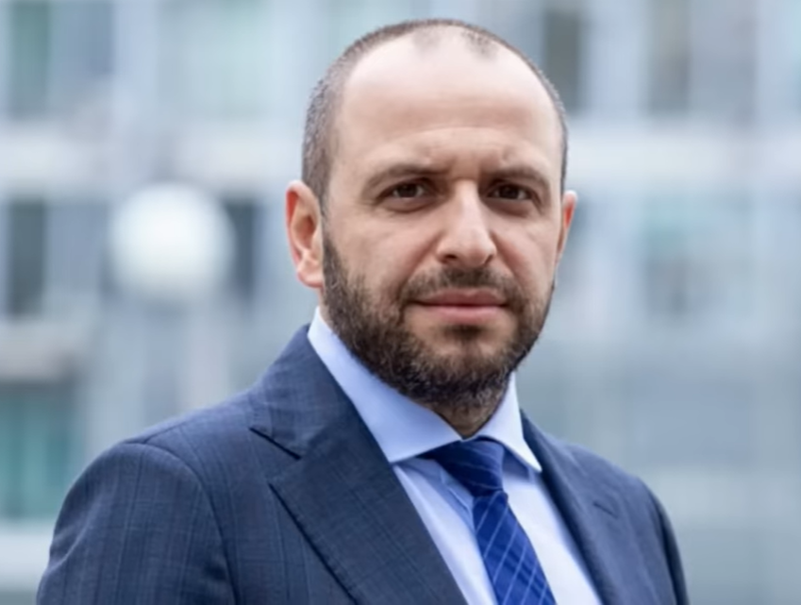
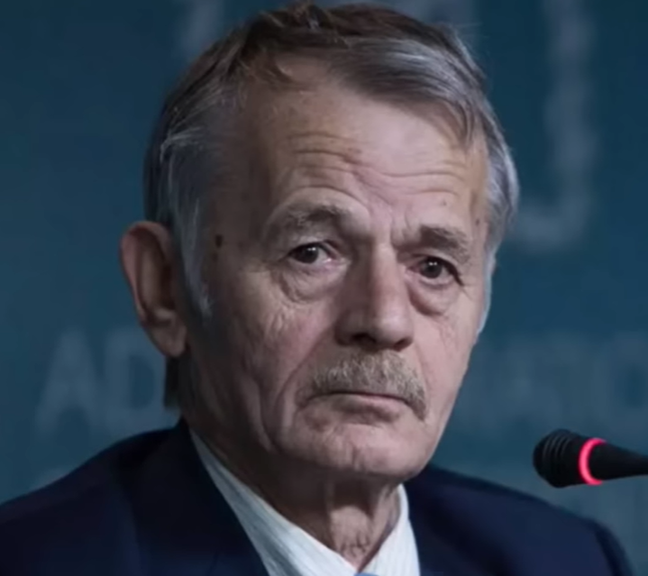
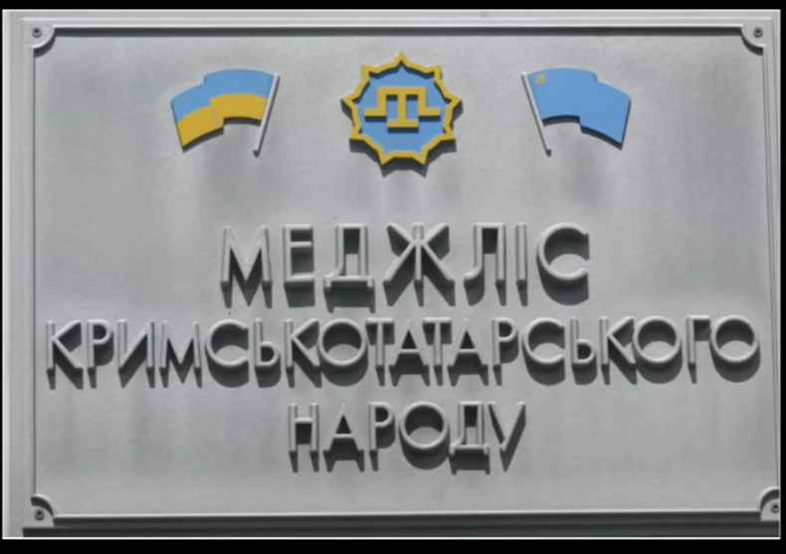
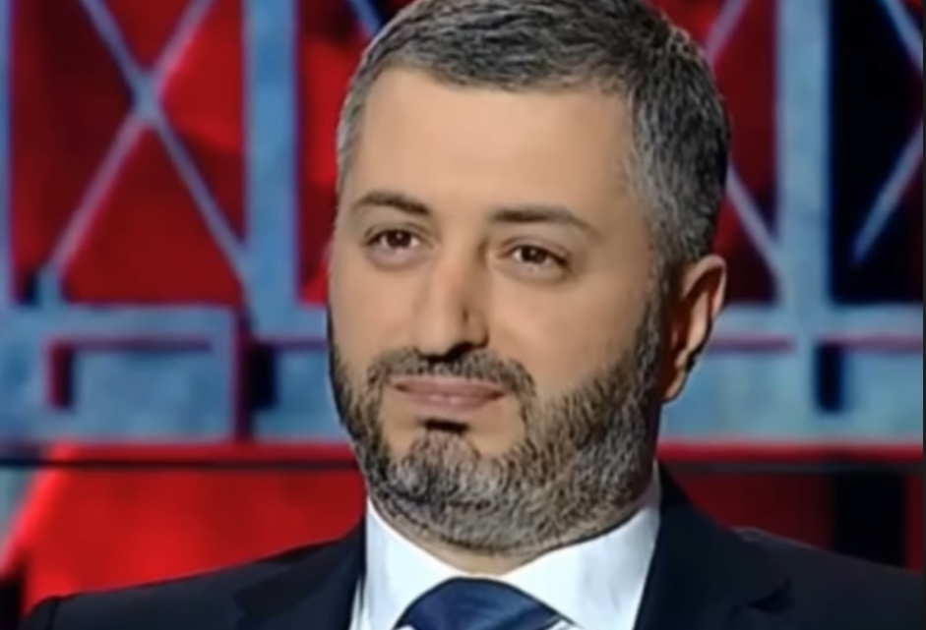
ウクライナの新国防大臣とクリミア
クルルタイ
国家財産基金・理事長→国防大臣
クリミアタタール国民運動の指導者
ルスチョム・ウメーロフ
クリミアタタール
ムスタファ・ジェミレフ
資金の運用管理
アスラン（スルラン）・ウメーロフ
メジリス

Slide 8
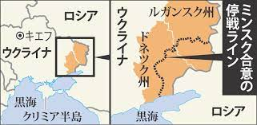

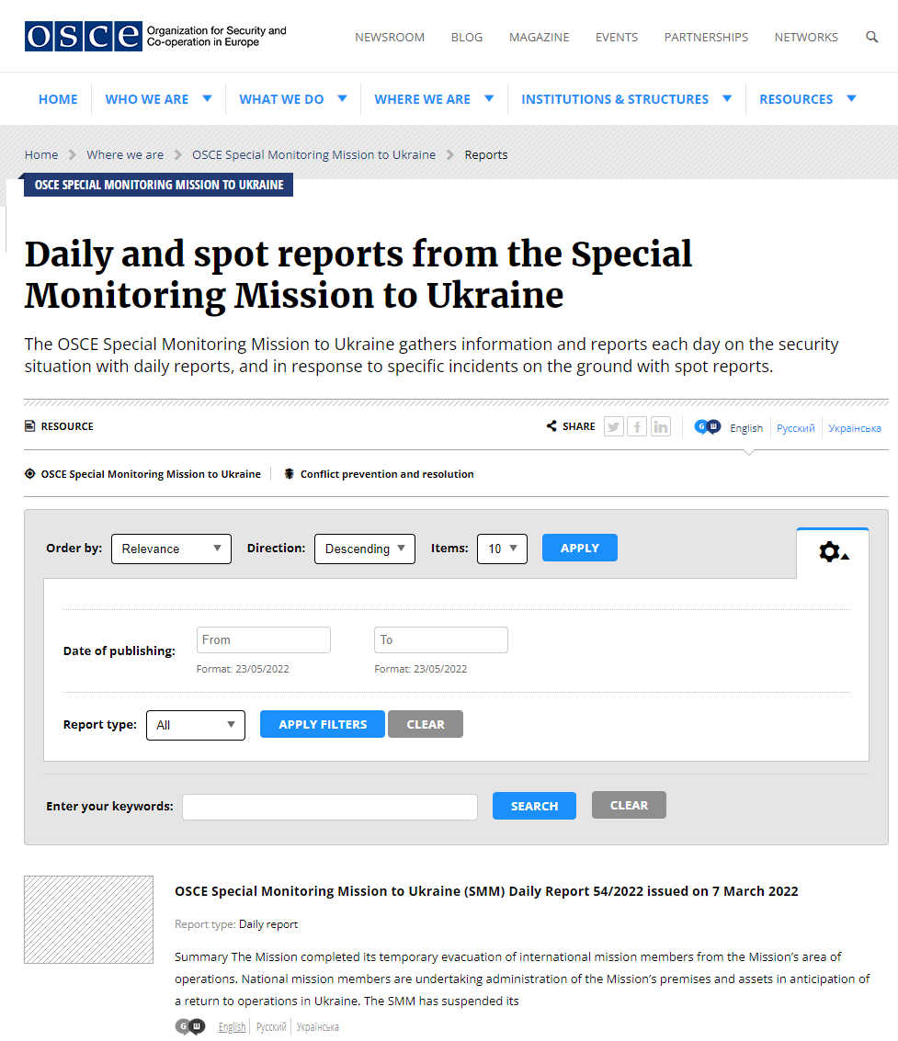
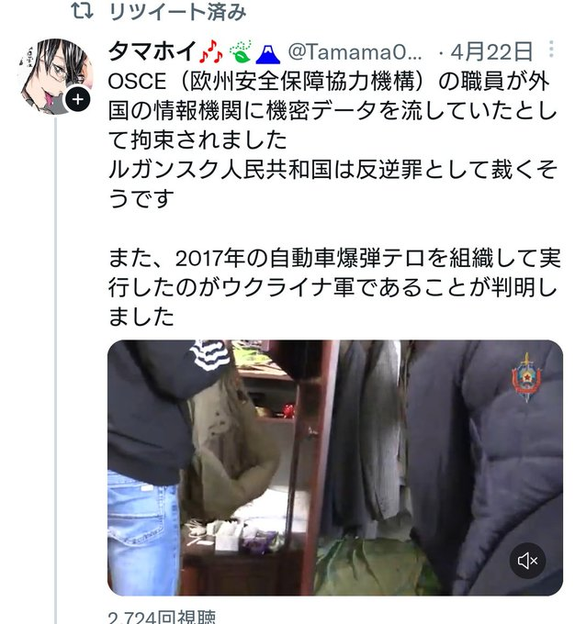
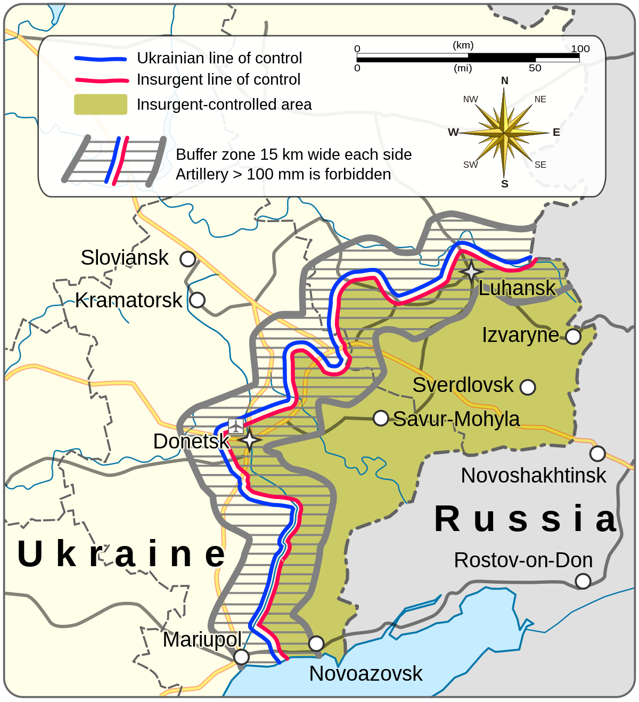
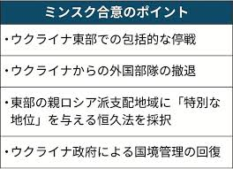
ミンスク合意
欧州安全保障協力機構
ウクライナ特別監視団デイリーレポート

Slide 9
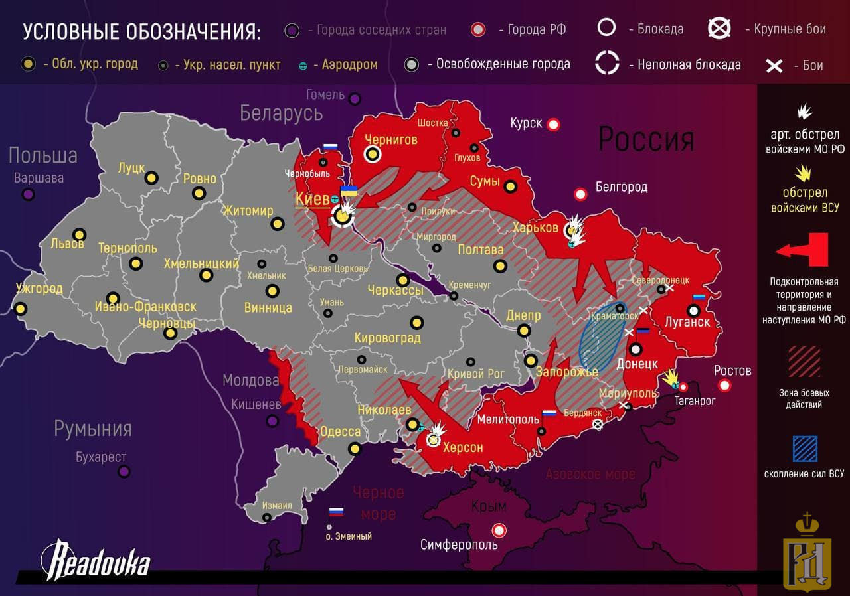
ロシアの特別軍事作戦

Slide 10
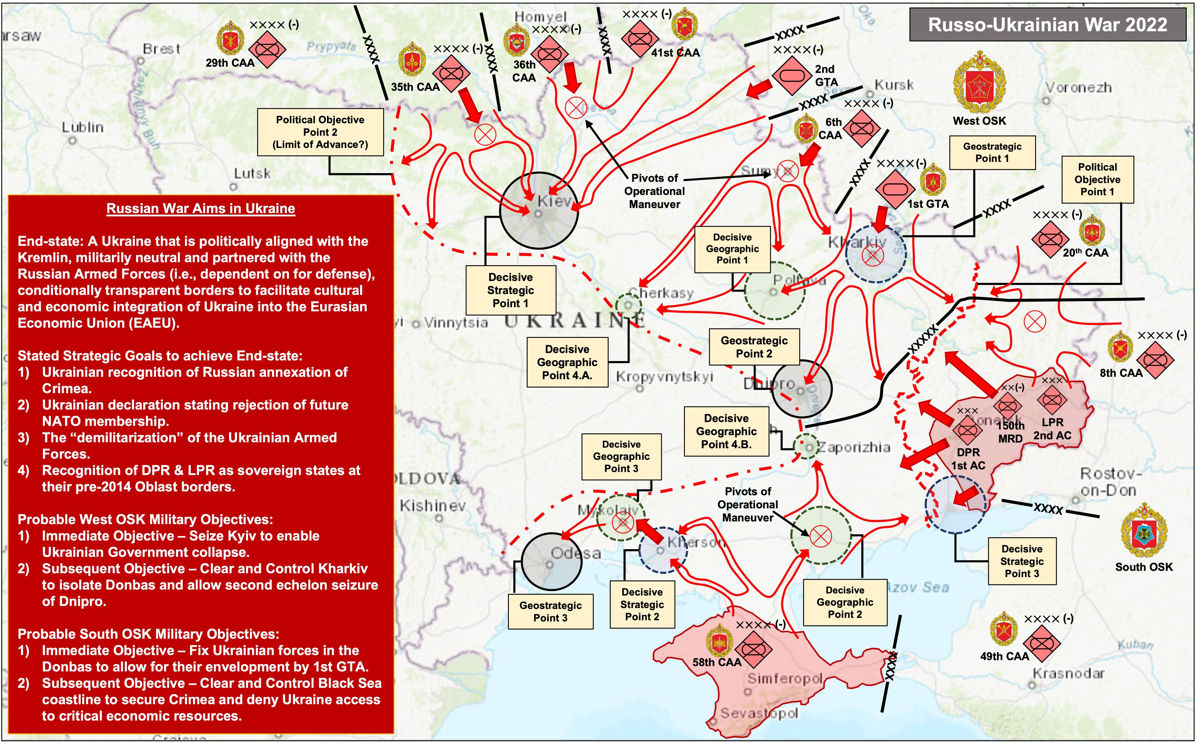

Slide 11
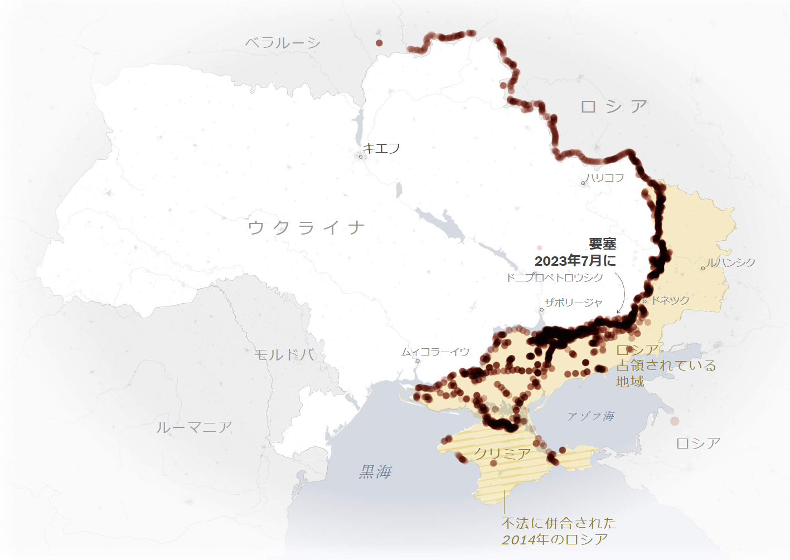
２０２３年７月６日
ウクライナ戦訓～電子戦、ドローン戦、塹壕戦～

